Slide 1
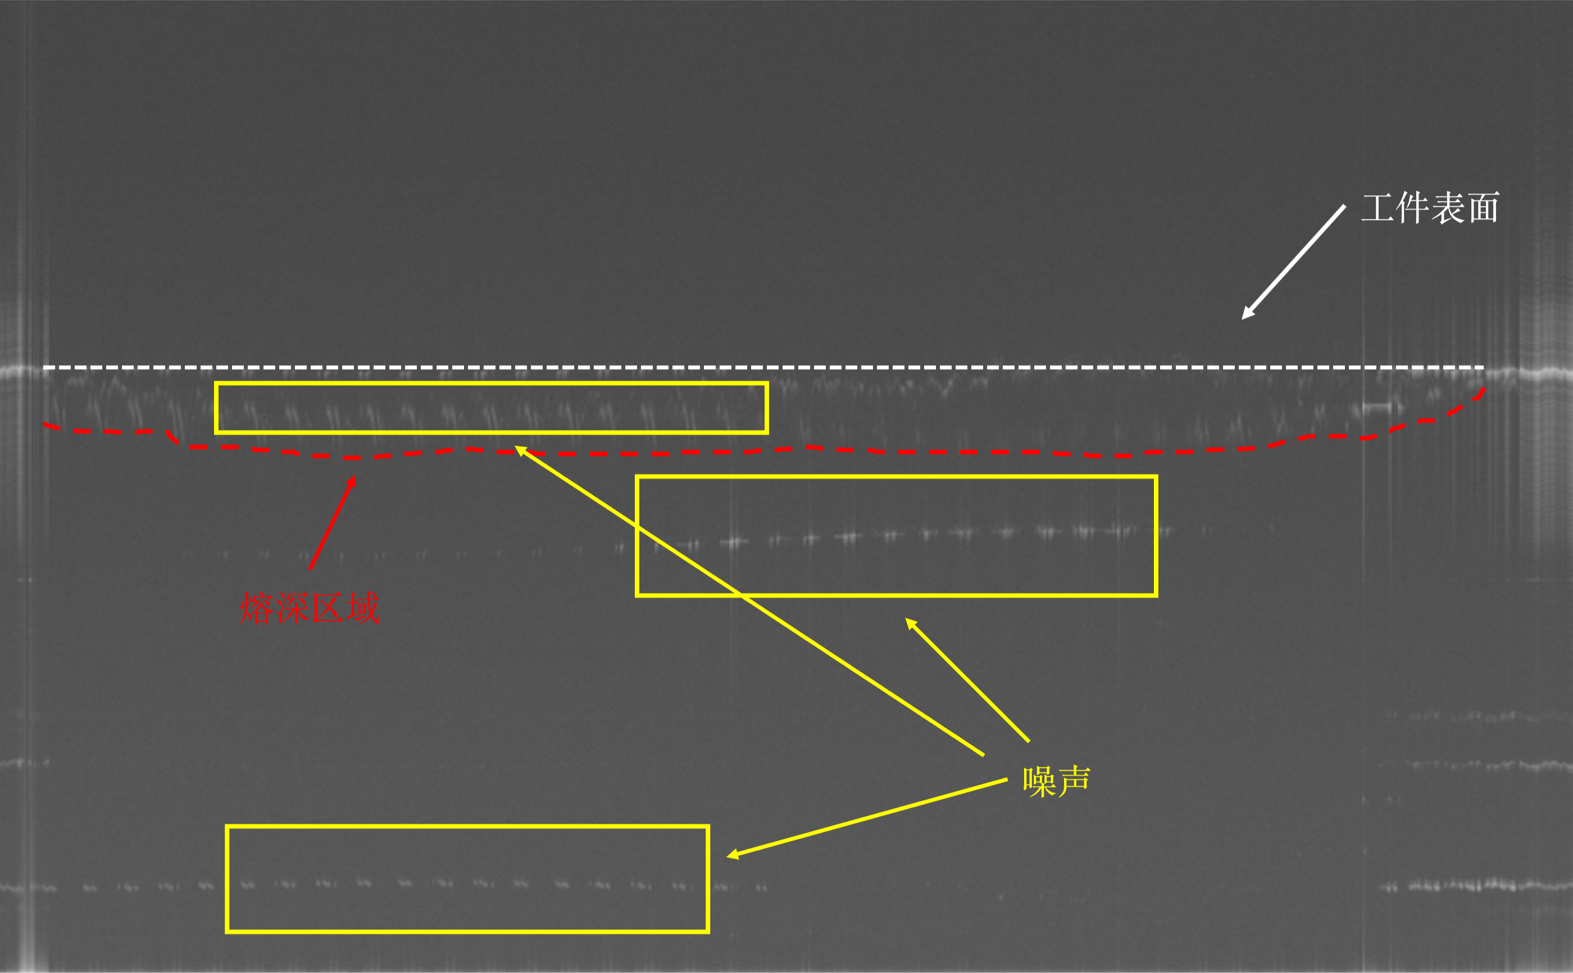
硕士学位论文答辩
激光焊接OCT图像重建与语义分割方法研究
Research on OCT Image Reconstruction and Semantic Segmentation for Laser Welding
谢智捷 | 导师：万明明 | 深圳大学 | 2026
从干涉谱到匙孔掩膜：把在线监测链路中“算不动”和“分不准”的问题拆开解决。
1351k
0.911
-53.3%
A-line/s CUDA 重建速率
改进模型 mIoU
相对 TransUNet 显存占用
Source: thesis abstract and Chapter 3-4 metrics
01

Slide 2
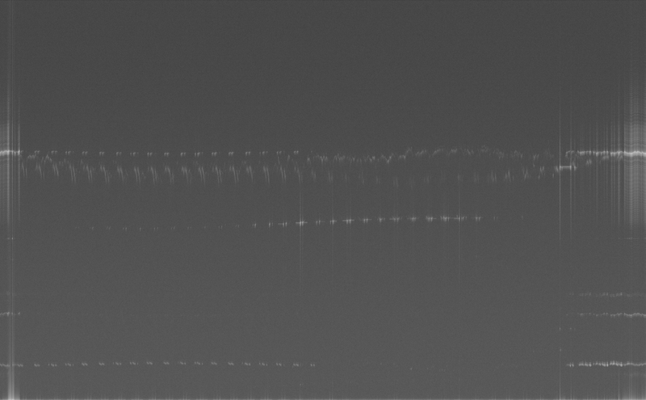
01 PROBLEM
熔深在线测量不能只看得到，还必须算得快、分得稳。
重建瓶颈
干涉谱到深度图像需经过 8 个后处理步骤，CPU 串行无法匹配 82 kHz A 扫。
图像瓶颈
散斑噪声、边界模糊、目标与背景对比低，使匙孔区域难稳定提取。
控制需求
原始 OCT
匙孔标注
焊接闭环控制需要毫秒级反馈，分割误差会直接传递到熔深估计。
答辩主线：实时重建链路 + 高精度匙孔语义分割。
Source: chapter/cp1.tex; OCT keyhole examples from figure/cp1
02

Slide 3
02A OCT ACQUISITION
OCT 图像采集系统可以被讲成“光源、干涉、探测、焊接匙孔”四个部分。
×
宽带光源
Light source
采集核心
参考光与样品反射光在分束器处形成干涉，传感器获得光谱干涉信号。
传感器
参考镜
Sensor
分束器
Reference mirror
Beamsplitter
焊接场景
OCT 测量光进入匙孔，反射信息提供熔深在线测量依据。
激光器
焊接头
答辩讲法
Laser
Welding head
这张图用于说明：OCT 是主动探测深度结构，不只是表面视觉监测。
样品 / 匙孔
Sample / keyhole
新增示意图：根据论文 OCT 采集原理重绘，采用 PPT 原生形状，便于答辩现场编辑。
02A

Slide 4
02 ROUTE
技术路线把采集、重建、标注和分割串成一条在线监测链。
原始干涉谱
CUDA 重建
OCT 深度图
数据集标注
TR + SAE 分割
熔深估计
SD-OCT 采集
N=2048 采样点
>
8 步后处理
PCR K 线性化
>
GPU 端输出
灰度 B 扫
>
912 训练
228 测试
>
全局连续性
边界精度
>
匙孔掩膜
在线质量评价
贡献一：重建实时化
贡献二：分割鲁棒化
CUDA 流水线 + PCR 并行求解 + 统一内存优化。
编码端 TR 建结构，解码端 SAE 强边界。
Source: thesis abstract; Chapter 3 and Chapter 4 method structure
03

Slide 5
03A DATA FLOW
从 OCT 采集到匙孔掩膜，是一条“光谱数据 → 重建图像 → 语义分割”的处理链。
OCT 采集
原始矩阵
CUDA 后处理
B 扫深度图
TR + SAE
匙孔掩膜
光谱仪获取
原始干涉谱
M × N
N = 2048
光谱整形 / 背景扣除
K 线性化 / FFT
幅值提取
灰度映射
结构连续性
边界精度
熔深估计
质量反馈
重建链路解决实时性
8 个后处理步骤全部迁移到 GPU；M=1000 时 0.74 ms / 帧，1351k A-line/s。
分割链路解决稳定性
TR 建立全局连续性，SAE 提升边界定位；最终 mIoU = 0.911。
讲解建议：先讲左半段为什么“算得动”，再讲右半段为什么“分得准”。
新增流程图：把论文第三章和第四章合并成一条答辩叙事链。
03A

Slide 6

03 DATASET
自建焊接 OCT 数据集把任务定义为像素级匙孔提取。
912
228
512×512
BCE + Dice
训练图像
测试图像
模型输入尺寸
混合损失缓解类别不平衡
输入：重建后的 OCT 图像
输出：匙孔区域二值掩膜
评价指标覆盖区域重叠、类别准确率、Dice 与边界距离，避免只用单一精度指标评价弱边界分割。
Source: chapter/abstract.tex and chapter/cp4.tex training configuration
04

Slide 7
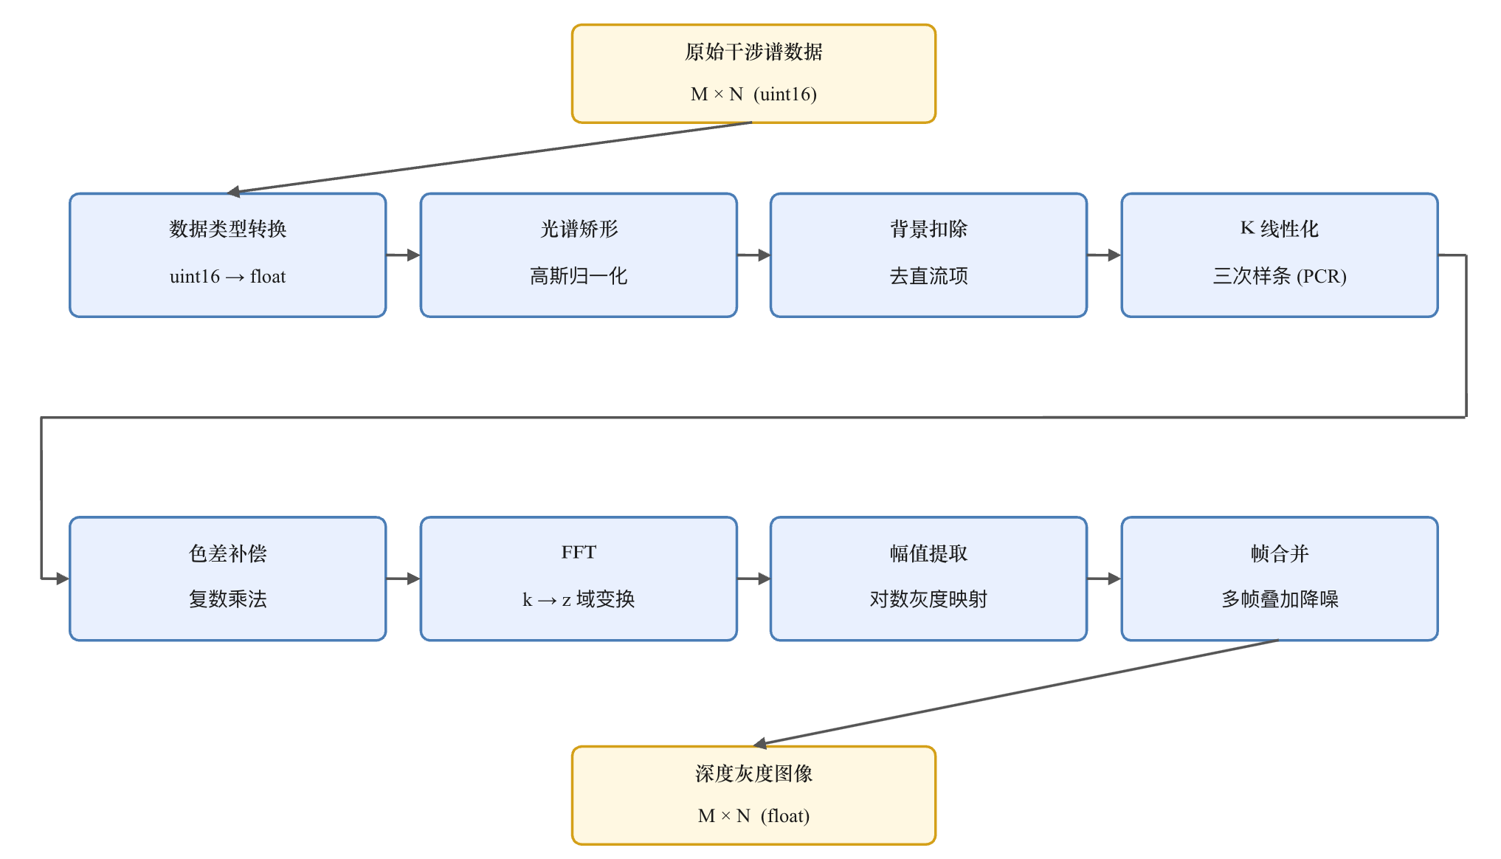
04 CUDA PIPELINE
8 步 SD-OCT 后处理全部迁移到 GPU，瓶颈集中在 K 线性化与 FFT。
计算密集
K 线性化要求每条 A 扫求解 2048 阶三对角方程组。
数据驻留
单次输入、全程设备端、单次输出，减少 PCIe 往返。
存储层次
常量内存存节点，共享内存做 PCR，只读缓存读信号。
设计重点不是单个 kernel 更快，而是整条链路不被串行求解、显式拷贝和全局同步拖住。
Source: figure/cp3/fig3-1_cuda_pipeline.png; chapter/cp3.tex
05

Slide 8
05A CUDA PIPELINE
CUDA 配图重点讲清楚：数据留在 GPU，kernel 串成流水线，PCR 解决串行瓶颈。
GPU 端后处理流水线
Host 端
输出
采集卡输入
统一内存指针
类型转换
光谱整形
背景扣除
PCR K线性化
色差补偿
cuFFT
幅值映射
OCT 深度图
B 扫帧
统一内存
消除显式 H2D / D2H 拷贝，小 B 扫粒度下收益更明显。
共享内存
PCR 核函数在 block 内维护三对角系数和二阶导数。
常量/只读缓存
插值节点广播读取，信号值走只读缓存路径。
事件同步
替代全局同步。
block 内 256 线程并行参与 PCR
11 层迭代
0.74 ms / 帧
1351k A-line/s
新增 CUDA 示意图：用流程图讲清 GPU 端数据驻留、核函数顺序和 PCR 并行化位置。
05A

Slide 9
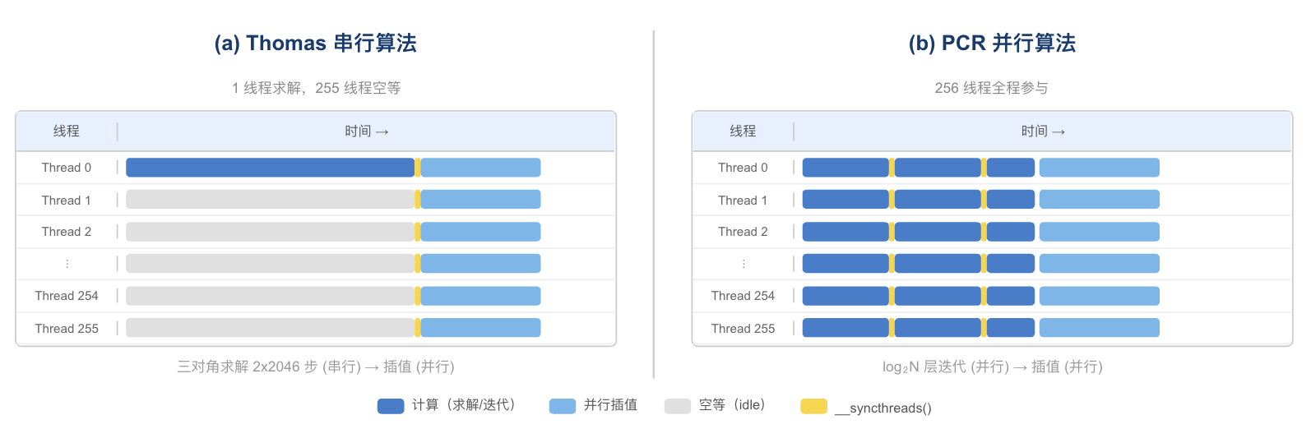
05 PCR
PCR 把 K 线性化中的串行三对角求解改成 11 层并行迭代。
11
并行迭代层数
1.2e-5
PCR vs MATLAB spline RMSE
Thomas：1 个线程串行求解，其余线程等待
PCR：256 线程参与，log2(2048)=11 层迭代
255/256
原串行实现中的线程空等被消除
方法
最大绝对误差
RMSE
PCR vs MATLAB
3.8e-5
1.2e-5
Thomas vs MATLAB
2.1e-5
8.7e-6
Linear vs MATLAB
4.6e-2
1.8e-2
Source: figure/cp3/fig3-2_pcr_scheme.png; table cp3 PCR accuracy
06

Slide 10
06 SPEED
CUDA 重建速率达到 1351k A-line/s，远高于 82 kHz 采集速率。
折合 A-line/s（k）
CPU MATLAB
0.74 ms
11.6k
单帧耗时 M=1000, N=2048
CPU C++
19k
117×
RTX 4090D CUDA
相对 MATLAB 加速
1351k
71×
82 kHz 采集速率
相对 C++ 加速
结果说明：GPU 后处理不再是采集链路的吞吐瓶颈，后续可把注意力转向小批量延迟与闭环同步。
Source: chapter/cp3.tex table cpu_gpu_compare
07

Slide 11
07 SMALL B-SCAN
细粒度 B 扫下，统一内存把固定拷贝与同步开销压下来。
B 扫粒度 M
传统方案 us
统一内存 us
加速比
1000
742 us
685 us
1000
742
685
1.08
500
498 us
500
498
421
1.18
421 us
200
356
268
1.33
200
356 us
268 us
100
312
203
1.54
100
312 us
203 us
50
289
178
1.62
50
289 us
178 us
传统方案
统一内存
M=50 时延迟从 289 us 降至 178 us，适合闭环控制中低延迟、小批量的处理模式。
Source: chapter/cp3.tex table unified_mem
08

Slide 12
08 SEGMENTATION
OCT 图像的三个视觉难点，直接决定了 TR 与 SAE 的分工。
OCT 图像特点
分割影响
对应方案
散斑噪声强
局部特征不稳定，边界响应容易被颗粒纹理扰动
TR 区域级路由平均 Q/K；SAE 一维池化抑制随机颗粒
目标细长
匙孔纵向跨度大，卷积局部感受野易导致断裂
TR 建立长距离依赖，保持整体连续性
边界模糊
低对比弱边界使上采样后轮廓不精确
SAE 坐标注意力编码水平/垂直位置
类别不平衡
背景占比高，前景学习不足
BCE + Dice 混合损失
设计原则：不要把 OCT 当普通二分类图像处理，而要把噪声、形态和边界问题放进网络结构。
Source: chapter/cp4.tex table oct_module_relation
09

Slide 13
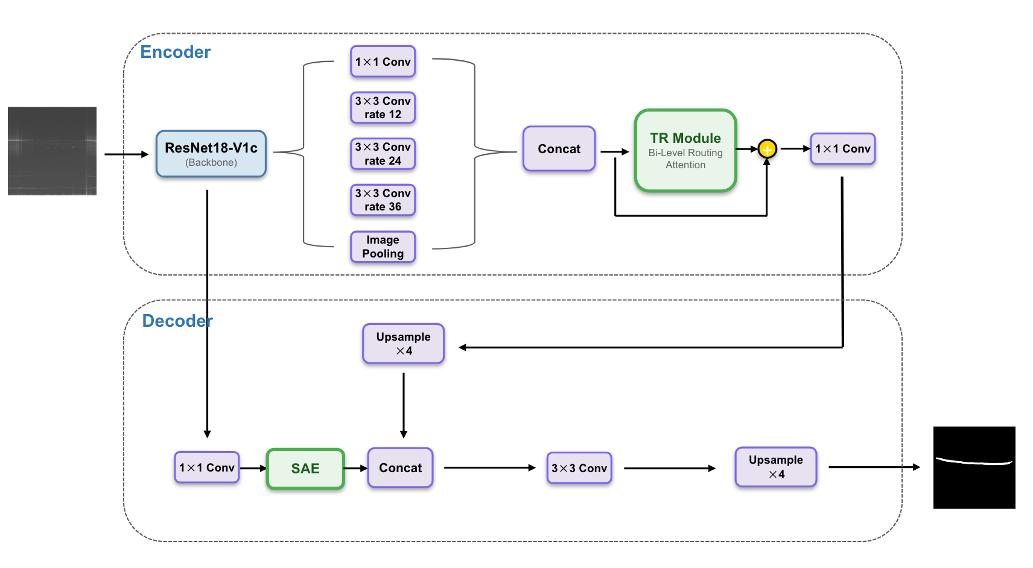
09 ARCHITECTURE
改进 DeepLabV3+ 的核心是编码端重结构、解码端重细节。
TR 模块
位于 ASPP 输出之后，用双层路由注意力建立长程依赖。
SAE 模块
位于解码器融合特征后，用坐标与通道注意力增强边界。
混合损失
BCE 提供像素梯度，Dice 直接优化区域重叠。
这不是简单堆模块：TR 解决“细长结构是否连贯”，SAE 解决“边界是否落准”。
Source: figure/cp4/fig4-2_improved_model_structure.png
10

Slide 14
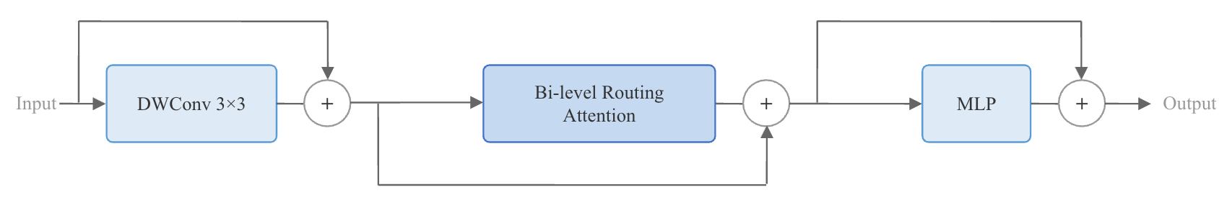
10 TR MODULE
TR 用 TopK 区域路由保留长程依赖，同时避免全局注意力的二次开销。
TopK
mIoU
HD95
推理 ms
2
0.897
11.86
11.2
4
0.911
10.68
12.4
6
0.91
10.72
14.1
8
0.906
10.91
16
TopK=4 是精度-效率拐点
覆盖窗口比例 25%，mIoU 与 HD95 同时最优，继续增大 TopK 后精度趋于饱和而推理时间上升。
区域级路由
TopK 稀疏
长程结构
窗口平均 Q/K，削弱局部散斑扰动。
只对相关窗口做 token 注意力。
改善细长匙孔的断裂分割。
Source: figure/cp4/fig4-3_tr_module.png; table topk_sensitivity
11

Slide 15
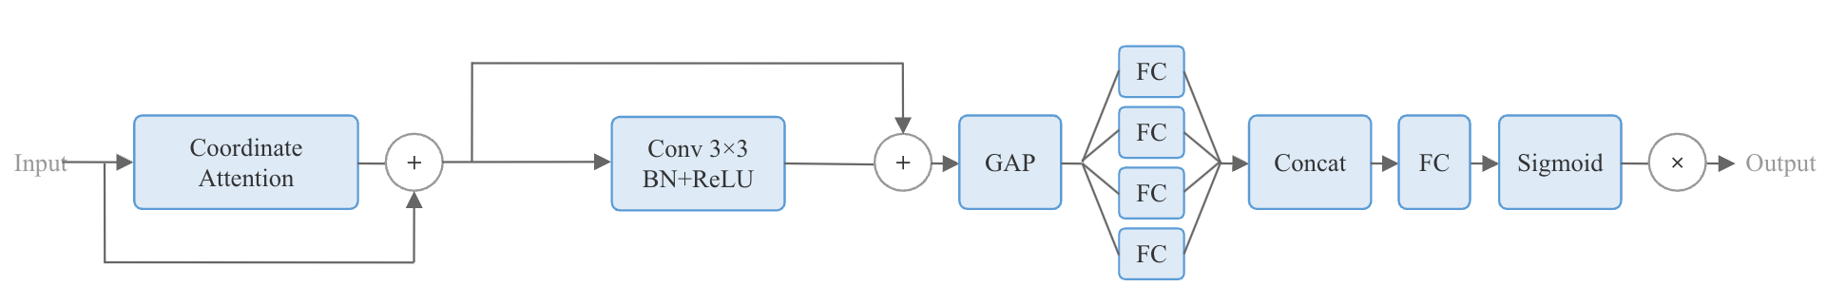
11 SAE MODULE
SAE 在解码端把空间位置和通道选择用于边界精炼。
为什么放在解码器
此处融合浅层空间细节和高层语义，最适合纠正上采样后的边界模糊。
参数代价
单独 SAE 带来 mIoU +5.9%，HD95 从 12.22 降至 11.45。
01
坐标注意力
02
特征精炼
03
通道注意力
沿水平和垂直方向分别池化，显式保存位置信息。
两层 3×3 卷积融合局部邻域上下文，补回细节。
多基数 SE 学习边界相关通道权重。
Source: figure/cp4/fig4-5_sae_module.png; ablation table
12

Slide 16
12 ABLATION
消融结果显示：TR 与 SAE 联合使用在区域和边界指标上同时最优。
mIoU 越高越好
HD95 越低越好
0.911
10.68
0.901
0.884
11.45
11.89
0.851
12.22
基线
+TR
+SAE
+TR+SAE
基线
+TR
+SAE
+TR+SAE
关键结论
TR 主要改善细长结构连续性；SAE 主要改善边界定位；组合后 mIoU=0.911，HD95=10.68。
Source: chapter/cp4.tex ablation and boundary tables
13

Slide 17
13 COMPARISON
与主流分割模型相比，本文方法取得最高 mIoU 和目标类别 IoU。
mIoU
目标类别 IoU
ResUNet
0.721
0.457
UNet++
0.751
0.518
UNet
0.805
0.620
TransUNet
0.81
0.632
DeepLabV3+
0.851
0.710
本文方法
0.911
0.826
目标 IoU 从 0.710 提升到 0.826，说明提升主要落在匙孔前景区域，而不是由背景类“抬高”平均值。
Source: chapter/cp4.tex comparison and class_performance tables
14

Slide 18
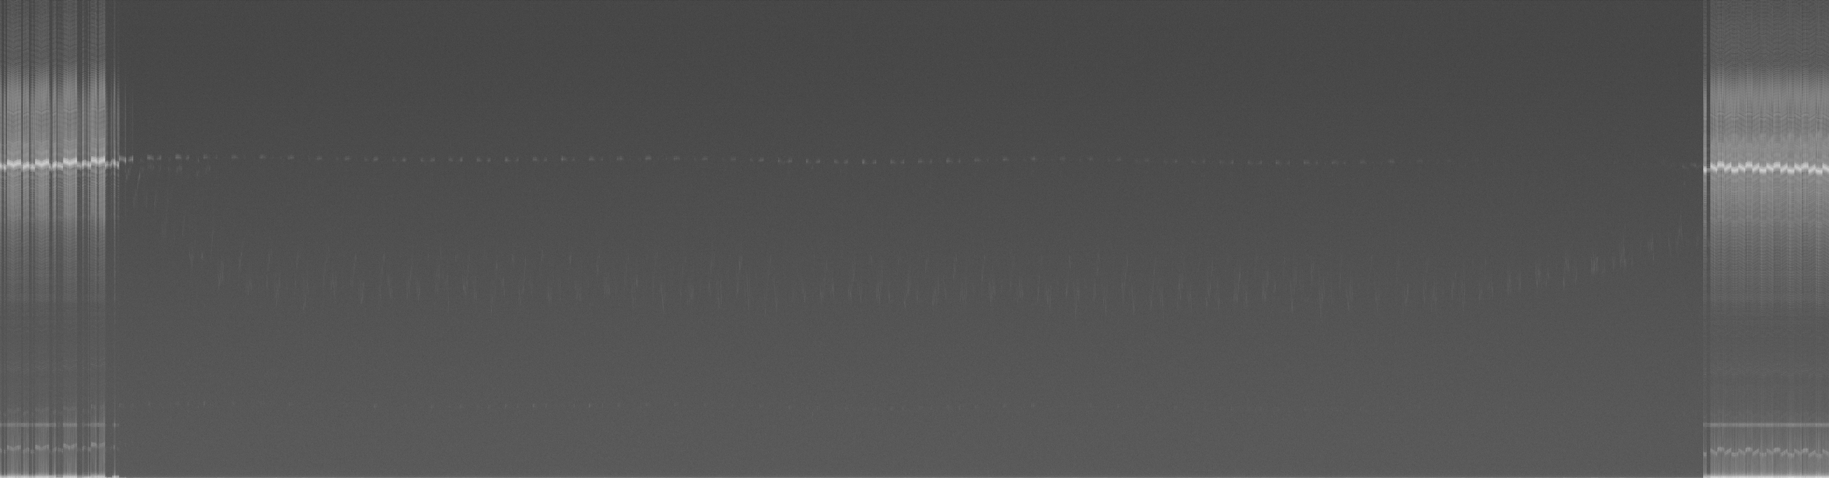





14 VISUAL PROOF
可视化对比能看出：连续性来自 TR，边界锐度来自 SAE。
原图
TR
标签
细长结构的断裂减少，目标整体更连贯。
DeepLabV3+
SAE
边界定位更接近标签，粘连与毛刺减少。
+ TR
+ SAE
联合
兼顾连续性与边界精度，最终掩膜最接近标签。
+ TR + SAE
Source: figure/cp4/4-3 visual comparison images
15

Slide 19
15 ROBUSTNESS
双重注意力在强散斑下衰减更小，同时比 TransUNet 更省显存。
不同散斑方差下 mIoU
显存占用对比
0.911
0.903
TransUNet
0.886
19530 MB
0.851
0.857
0.838
0.806
本文方法
0.762
9107 MB
σ²=0
σ²=0.02
σ²=0.05
σ²=0.10
DeepLabV3+ 基线
本文方法
-53.3%
σ²=0.10 时，基线 mIoU 衰减 10.5%，本文方法衰减 5.9%。
相对 TransUNet 显存占用
Source: chapter/cp4.tex robustness and efficiency tables
16

Slide 20
16 DEPLOYMENT VIEW
两条方法链最终服务于同一个工程目标：在线、稳定地估计熔深。
光谱仪采集
GPU 重建
图像缓存
语义分割
熔深输出
82 kHz A 扫
原始干涉谱
>
0.74 ms / 帧
1351k A-line/s
>
统一内存
事件同步
>
TR + SAE
mIoU 0.911
>
匙孔掩膜
在线质量反馈
实时性链路
CUDA 流水线 + PCR + 统一内存
准确性链路
TR 建结构 + SAE 强边界
Source: thesis method chapters; deployment synthesis from reported pipeline
17

Slide 21
17 CONTRIBUTIONS
本文贡献可以归纳为三点：实时重建、鲁棒分割、工程验证。
01
CUDA 加速重建流水线
将 SD-OCT 8 个后处理步骤迁移到 GPU；PCR 并行求解 K 线性化；1351k A-line/s。
02
双重注意力分割模型
DeepLabV3+ 上加入 TR 与 SAE；mIoU 0.911，目标 IoU 0.826，HD95 10.68。
03
面向焊接 OCT 的系统实验
自建 912/228 数据集；消融、对比、鲁棒性和效率分析共同验证方法有效性。
这三点分别对应答辩时最关键的三个问题：能不能实时、能不能分准、证据是否充分。
Source: chapter/cp5.tex summary
18

Slide 22
18 OUTLOOK
后续工作应集中在更低资源占用、更强泛化和端到端部署。
01
02
03
PCR 共享内存接近上限
数据集工况覆盖有限
重建与分割仍独立运行
尝试混合精度、分段求解或更紧凑的共享内存布局。
扩充材料、功率、速度和焊接状态，验证未见工况泛化。
串联 CUDA 重建与模型推理，形成从干涉谱到分割结果的端到端链路。
展望的重点不是换一个更大的模型，而是围绕产线实时性和跨工况可靠性继续收敛。
Source: chapter/cp5.tex outlook
19

Slide 23
感谢各位老师批评指正
Q&A
从工程链路看：GPU 重建解决吞吐，双重注意力解决弱边界分割，两者共同服务在线熔深监测。
激光焊接 OCT 图像重建与语义分割方法研究
0.74 ms
0.911
10.68
CUDA 单帧重建
分割 mIoU
HD95
Defense deck generated from thesis sources
20

